Slide 1
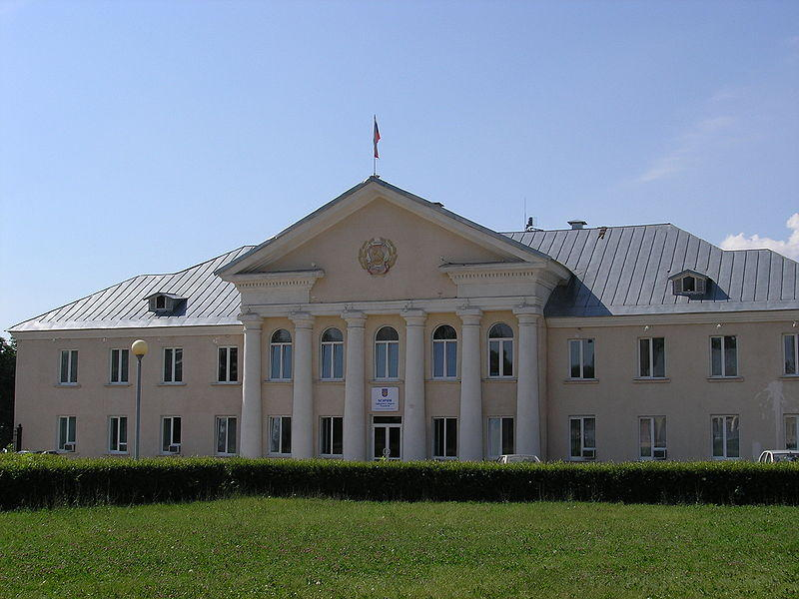
МЭРИЯ ГОРОДСКОГО ОКРУГА ТОЛЬЯТТИ
Управление муниципальной службы и кадровой политики
«Внедрение профессиональных стандартов»

Slide 2
«Государство дает ясный сигнал, что стандарты будут внедрены на практике … Профстандарты, в первую очередь, должны стать обязательными для государственных организаций и компаний с государственным участием, для бюджетных учреждений».
Президент Российской Федерации В.В.Путин, декабрь 2013 года

Slide 3
НОРМАТИВНАЯ ПРАВОВАЯ БАЗА
Указ Президента Российской Федерации от 07.05.2012 № 597 «О мероприятиях по реализации государственной социальной политики»
Постановление Правительства Российской Федерации от 22.01.2013 № 23 «О Правилах разработки, утверждения и применения профессиональных стандартов»
Федеральный закон от 02.05.2015 № 122-ФЗ «О внесении изменений в Трудовой кодекс Российской Федерации и статьи 11 и 73 Федерального закона «Об образовании в Российской Федерации»
Постановление Правительства Российской Федерации от 27.06.2016 № 584 «Об особенностях применения профессиональных стандартов в части требований обязательных к применению государственными внебюджетными фондами Российской Федерации, государственными и муниципальными учреждениями, государственными и муниципальными унитарными предприятиями, …»

Slide 4
Статья 195.1 Трудового кодекса Российской Федерации
Профессиональный стандарт – это характеристика квалификации, необходимой работнику для осуществления определенного вида профессиональной деятельности
С 1 июля 2016 года профстандарты обязательны для применения работодателями

Slide 5
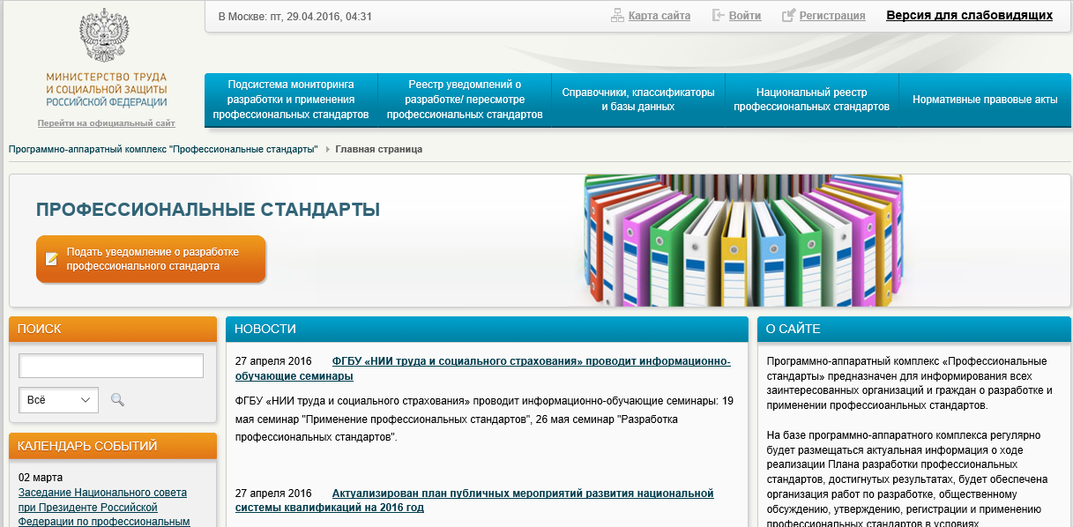
Реестр профессиональных стандартов
http://profstandart.rosmintrud.ru/

Slide 6
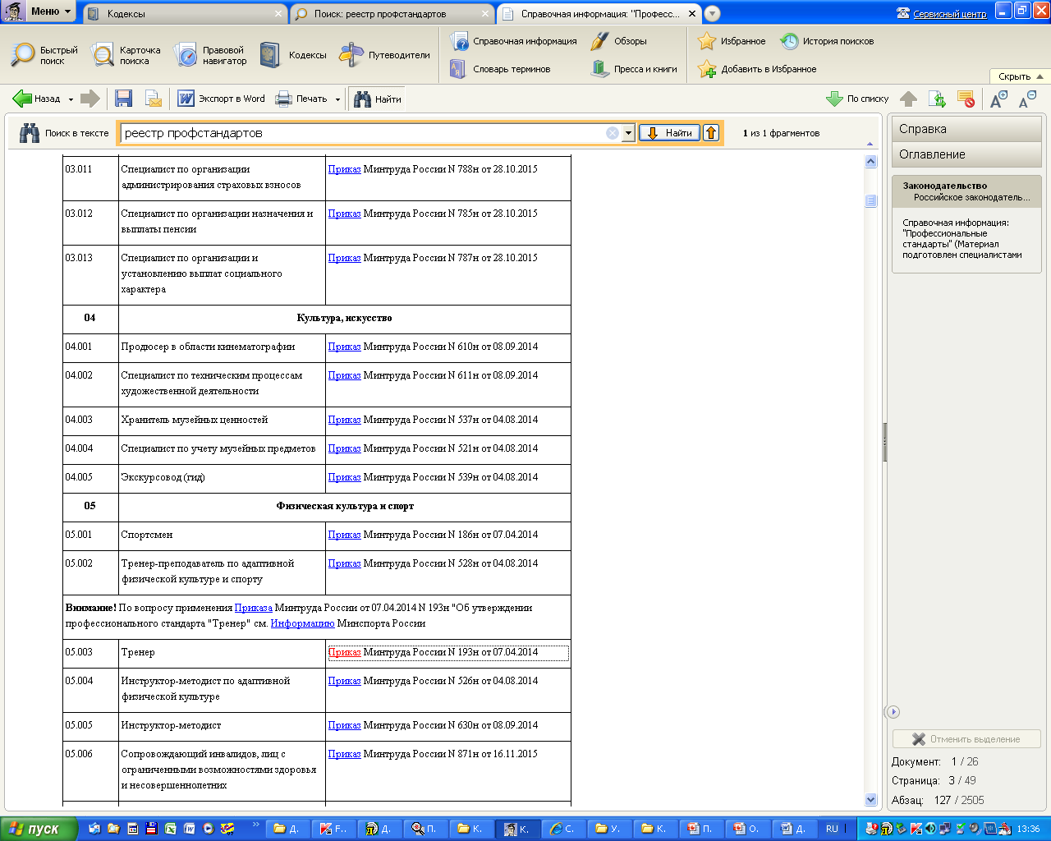

Slide 7
ПЛАН ВНЕДРЕНИЯ ПРОФСТАНДАРТОВ
Создание рабочей группы по внедрению профстандартов Анализ реестра профстандартов Анализ штатного расписания на соответствие профстандартам Определение профстандартов планируемых к внедрению Приведение в соответствие штатное расписание Внесение изменений в должностные инструкции, а также локальные нормативные акты по порядку проведения аттестации на соответствие Оформление соглашения к трудовому договору работника, внесение записи в трудовую книжку Проведение аттестации работников не соответствующих требованиям профстандарта Определение необходимости профессиональной подготовки (переподготовки) работников Направление работника на переподготовку или повышение квалификации

Slide 8
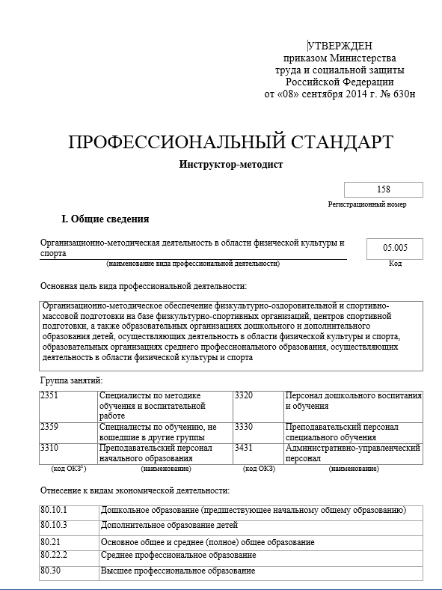
РАЗДЕЛЫ ПРОФСТАНДАРТА
1) Раздел I. Общие сведения.
2) Раздел II. Описание трудовых функций, входящих в профессиональный стандарт (функциональная карта вида профессиональной деятельности).
3) Раздел III. Характеристика обобщенных трудовых функций.
4) Раздел IV. Сведения об организациях - разработчиках профессионального стандарта.

Slide 9
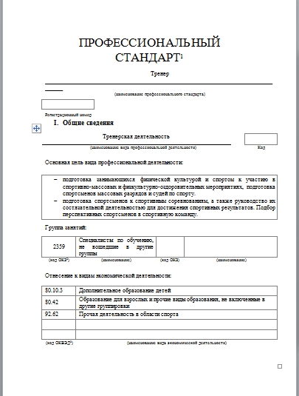
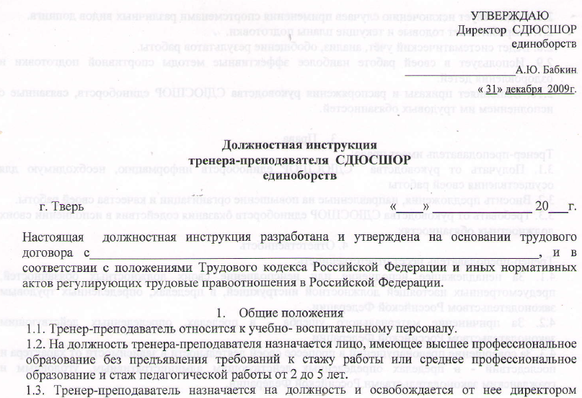

Slide 10
№ п/п | Наименование профессионального стандарта | Наименование базовой группы, должности (профессии) или специальности | Квалификация | Квалификация в должностных инструкциях | Сотрудники
1 | Приказ Минтруда России от 04.08.2014 N 524н "Специалист в области охраны труда" | Специалист по охране труда | пункт 3.1 Требования к образованию и обучению : Высшее образование по направлению подготовки "Техносферная безопасность" или соответствующим ему направлениям подготовки (специальностям) по обеспечению безопасности производственной деятельности либо высшее образование и дополнительное профессиональное образование (профессиональная переподготовка) в области охраны труда либо среднее образование и дополнительное профессиональное образование (профессиональная переподготовка) в области охраны труда. Требования к опыту практической работы: Без предъявления требований к опыту практической работы, а при наличии среднего профессионального образования стаж работы в области охраны труда не менее 3 лет. | Без предъявления требований к опыту практической работы/ | 1.Иванова Т.И. Высшее профессиональное, Учитель истории

Slide 11
№ п/п | Профстандарты для внедрения в мэрии городского округа Тольятти | Приказ Минтруда РФ | Наименование структурного органа мэрии
1. | Специалист по управлению персоналом | № 691 н от 06.102015 | УМСиКП
2. | Градостроитель | № 110н от 04.04.2016 | ДГД
3. | Специалист по организационному и документационному обеспечению управления организацией | № 276н от 06.05.2015 | Все подразделения мэрии
4. | Специалист органа опеки и попечительства в отношении несовершеннолетних | № 680н от 18.11.2013 | ДСО
5. | Бухгалтер | № 1061н от 22.12.2014 | Бухгалтерия, ДСО
6. | Специалист по информационным системам | № 896н от 18.11.2014 | ДГД
7. | Специалист по эксплуатации и обслуживанию многоквартирного дома | № 238н от 11.04.2014 | ДГХ
8. | Специалист по вопросам благоустройства и озеленения территорий | № 1159н от 28.12.2015 | Администрация Комсомольского района
9. | Специалист по управлению жилищным фондом | № 233н от 11.04.2014 | Администрации Автозаводского, Центрального, Комсомольского районов
10. | Руководитель организации (подразделения организации), осуществляющей деятельность в области физической культуры и спорта | № 798н от 29.10.2015 | УФКиС

Slide 12
ВНЕДРЕНИЕ ПРОФСТАНДАРТОВ ПОВЛИЯЮТ НА:
Формирование кадровой политики и управление персоналом Предметное определение трудовых функций работников в должностных инструкциях Точную оценку потребности в профессиональной подготовке кадров Целенаправленное планирование аттестации работников

Slide 13
АТТЕСТАЦИЯ РАБОТНИКОВ
Работодатель вправе принять локальный нормативный акт о порядке проведения аттестации работников (статья 8 ТК РФ) В положении о порядке проведении аттестации должно быть предусмотрено: основания, условия, порядок и периодичность проведения аттестации; - состав аттестационной комиссии и порядок ее создания; - категории аттестуемых работников и тех, кто не подлежит аттестации; - критерии оценки, определяющие успешное прохождение работником аттестации; - виды решений, принимаемых по результатам аттестации, и порядок их принятия; - иные положения, способствующие эффективному проведению аттестации. Образцом для разработки положения по проведению аттестации может служить Положение о проведении аттестации государственных гражданских служащих Российской Федерации, утвержденное Указом Президента РФ от 01.02.2005 N 110

Slide 14
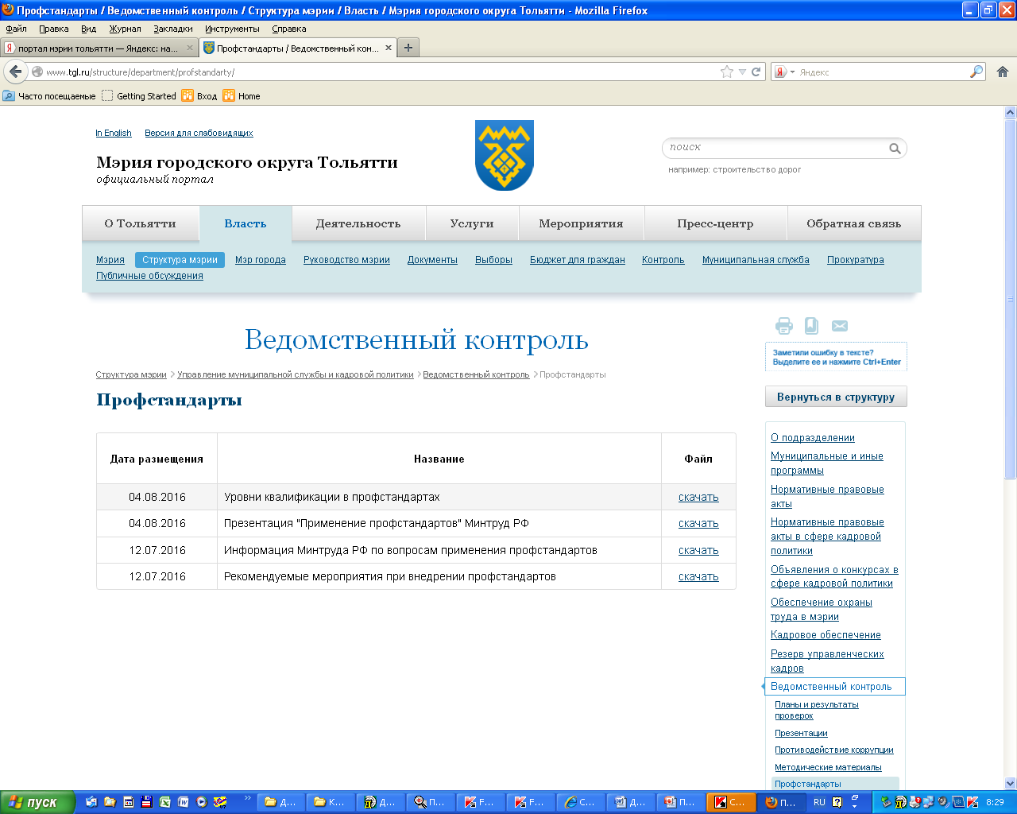

Slide 15
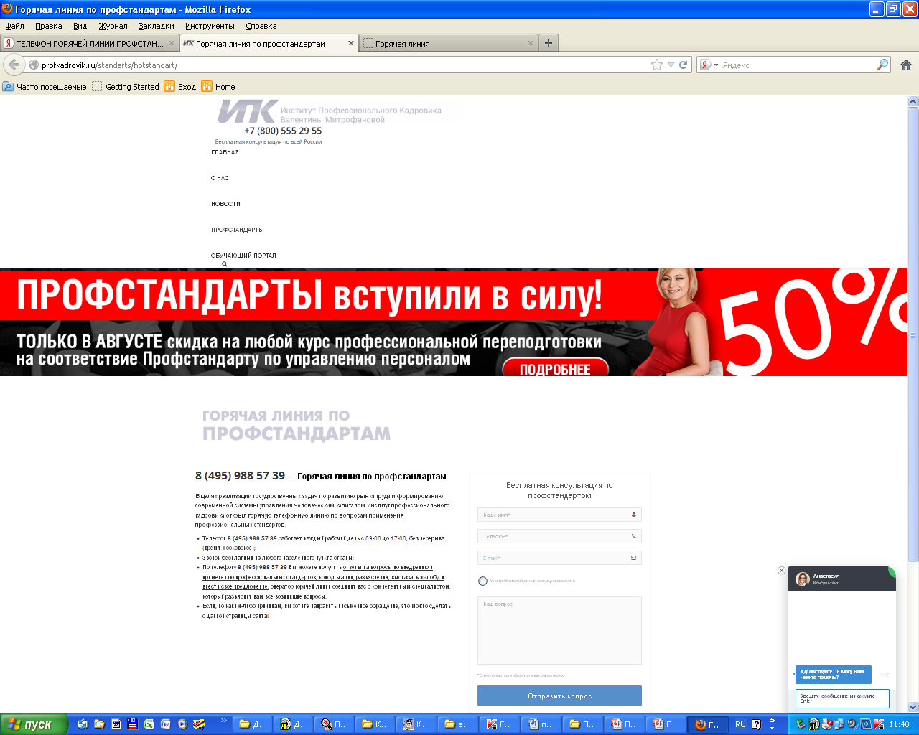

Slide 16
АДМИНИСТРАТИВНАЯ ОТВЕТСТВЕННОСТЬ
За нарушение трудового законодательства виновные лица могут быть привлечены к административной ответственности в виде штрафа (часть 1 статьи 5.27 КоАП РФ): -для должностных лиц - от 1 000 до 5 000 руб. -для юридических лиц - от 30 000 до 50 000 руб. За ненадлежащее оформление трудового договора виновные лица могут быть привлечены к административной ответственности в виде штрафа (часть 3 статьи 5.27 КоАП РФ): -для должностных лиц - от 10 000 до 20 000 руб. -для юридических лиц - от 50 000 до 100 000 руб.

Slide 17
Спасибо за внимание!

